Slide 1

Fundusz Małych Projektów w Euroregionie „Sprewa-Nysa-Bóbr” w latach 2014-2020

Slide 2
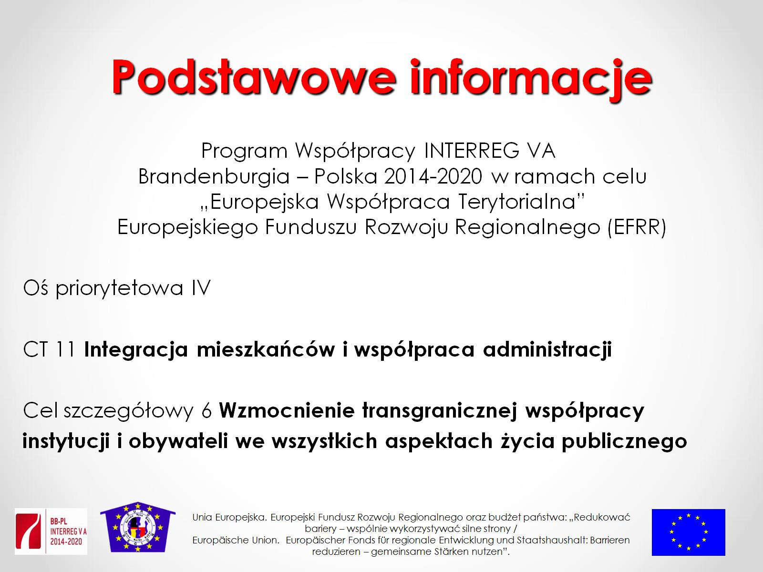
Podstawowe informacje

Slide 3
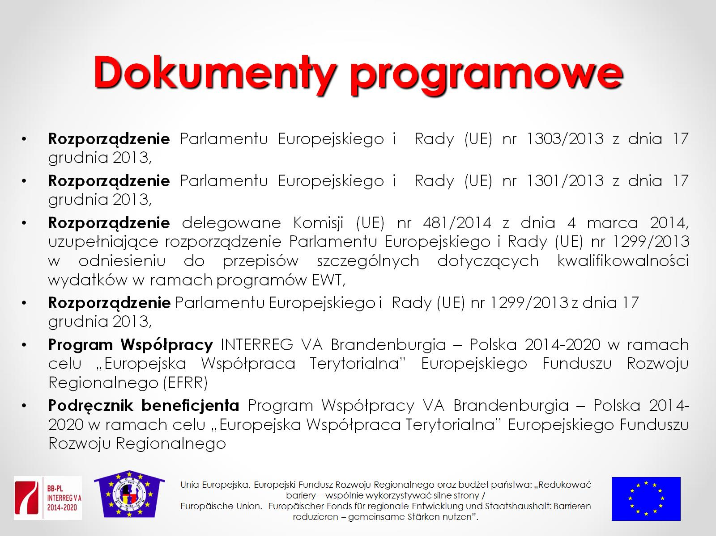
Dokumenty programowe

Slide 4
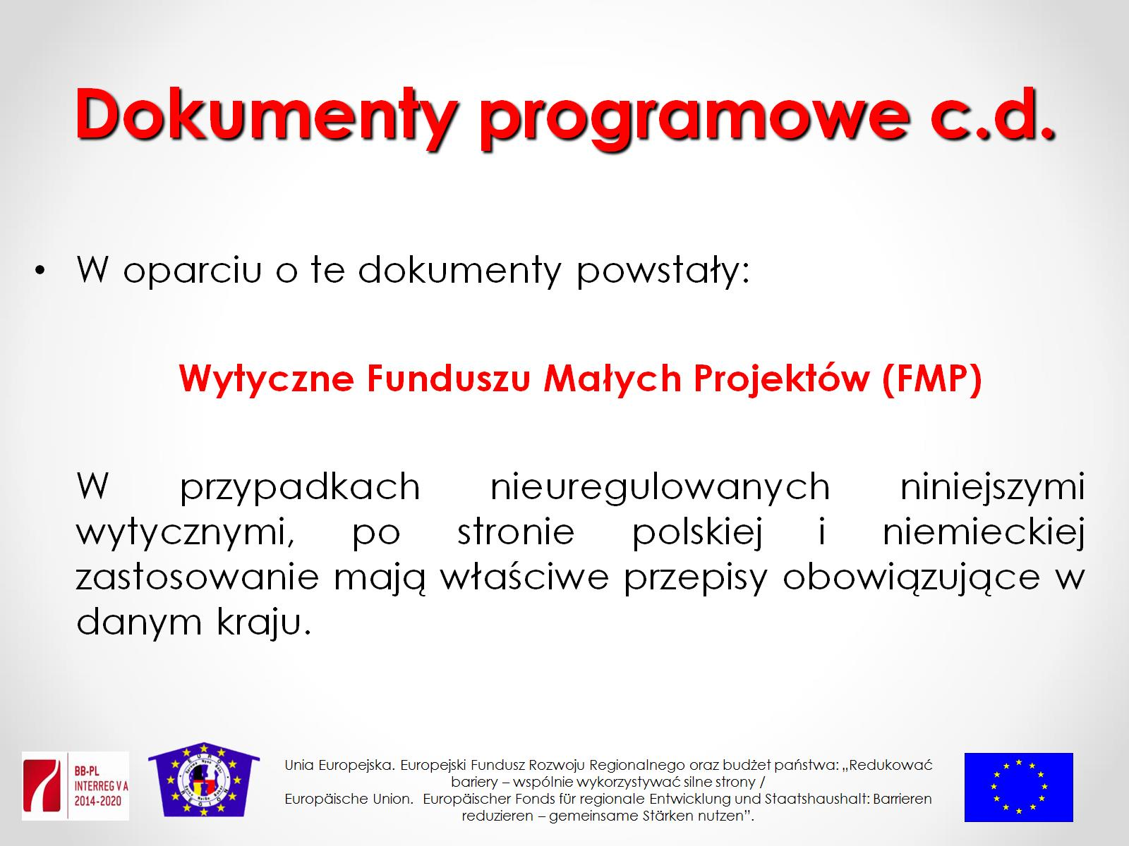
Dokumenty programowe c.d.

Slide 5
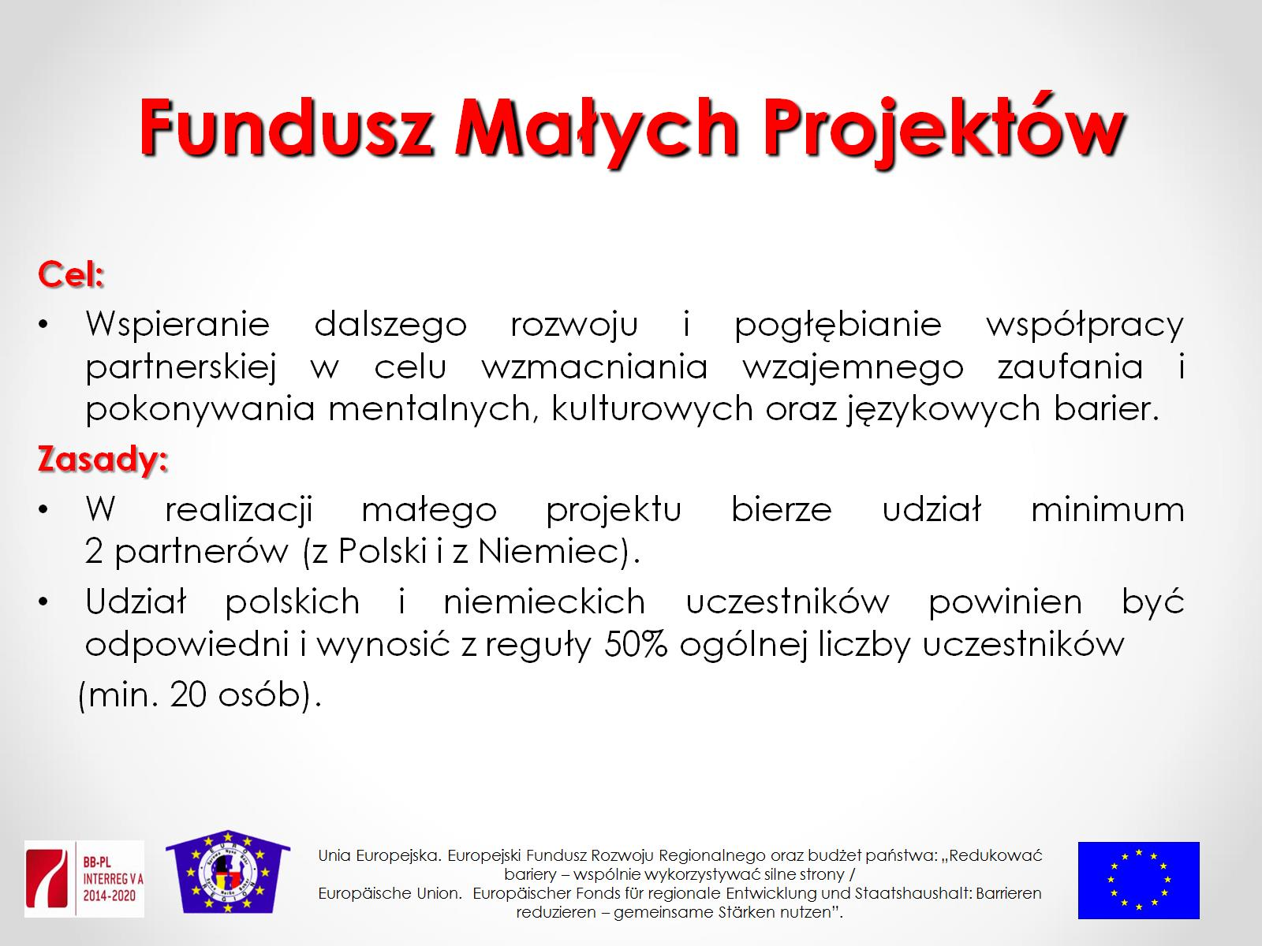
Fundusz Małych Projektów

Slide 6
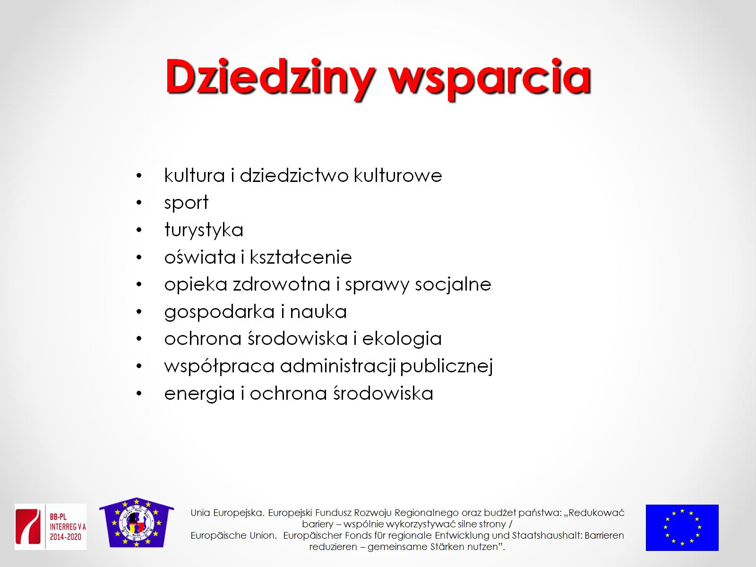
Dziedziny wsparcia

Slide 7
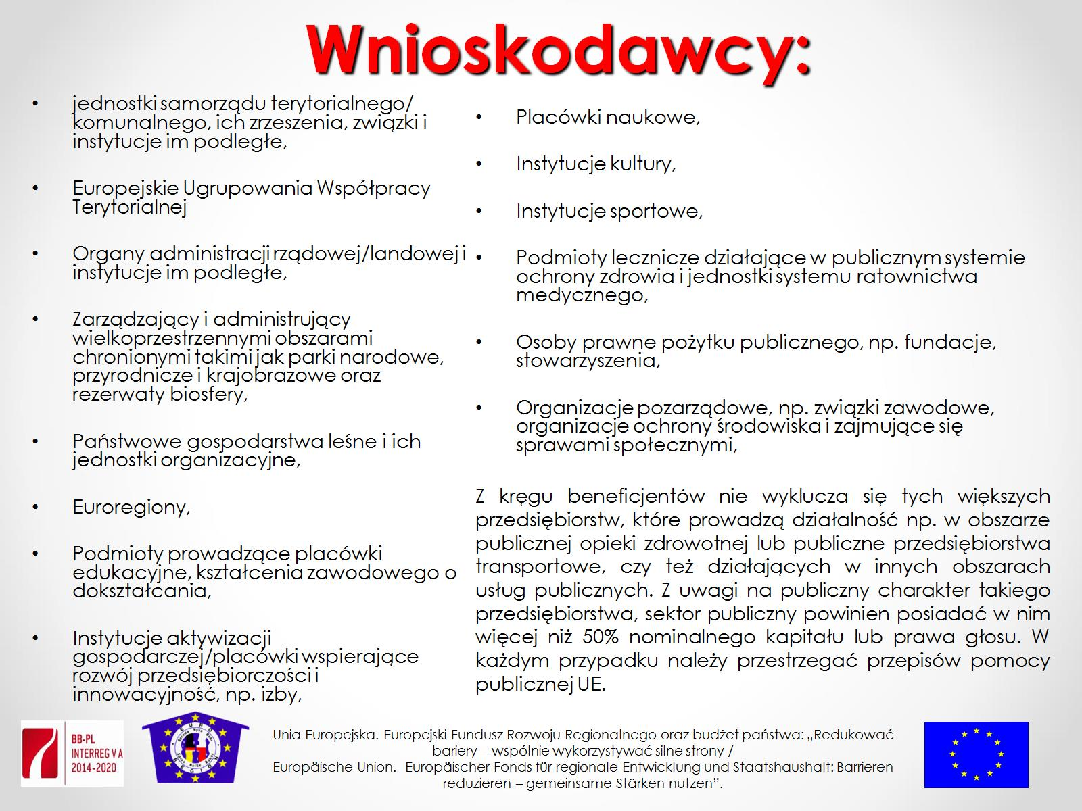
Wnioskodawcy:

Slide 8
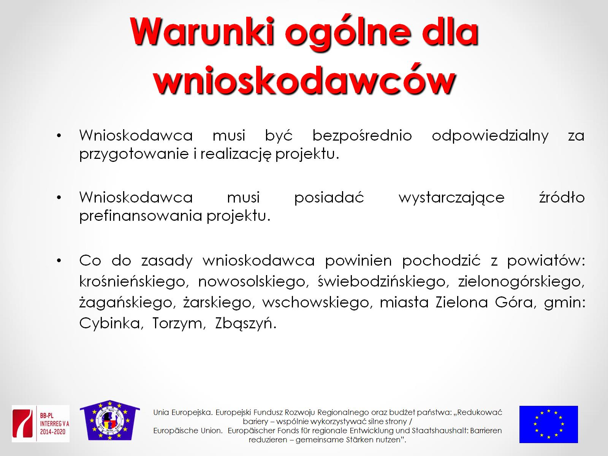
Warunki ogólne dla wnioskodawców

Slide 9
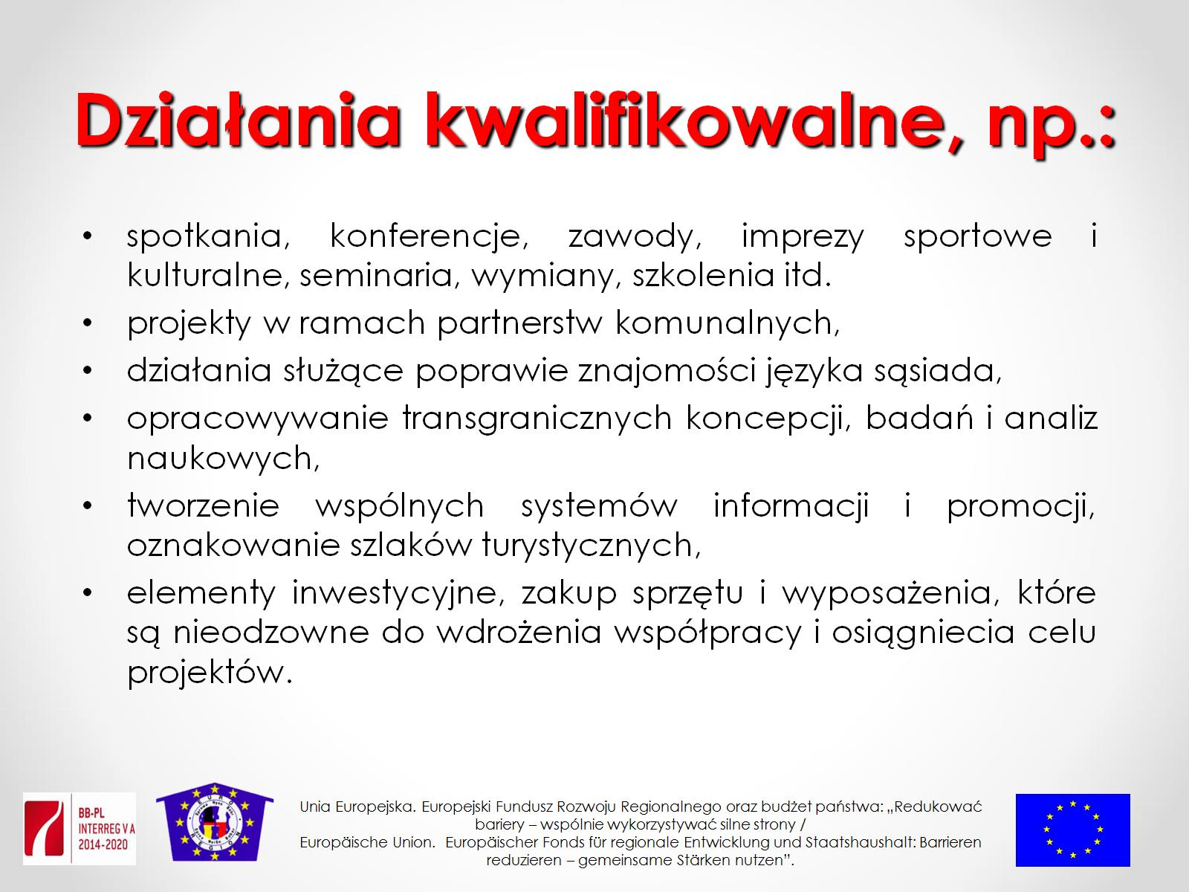
Działania kwalifikowalne, np.:

Slide 10
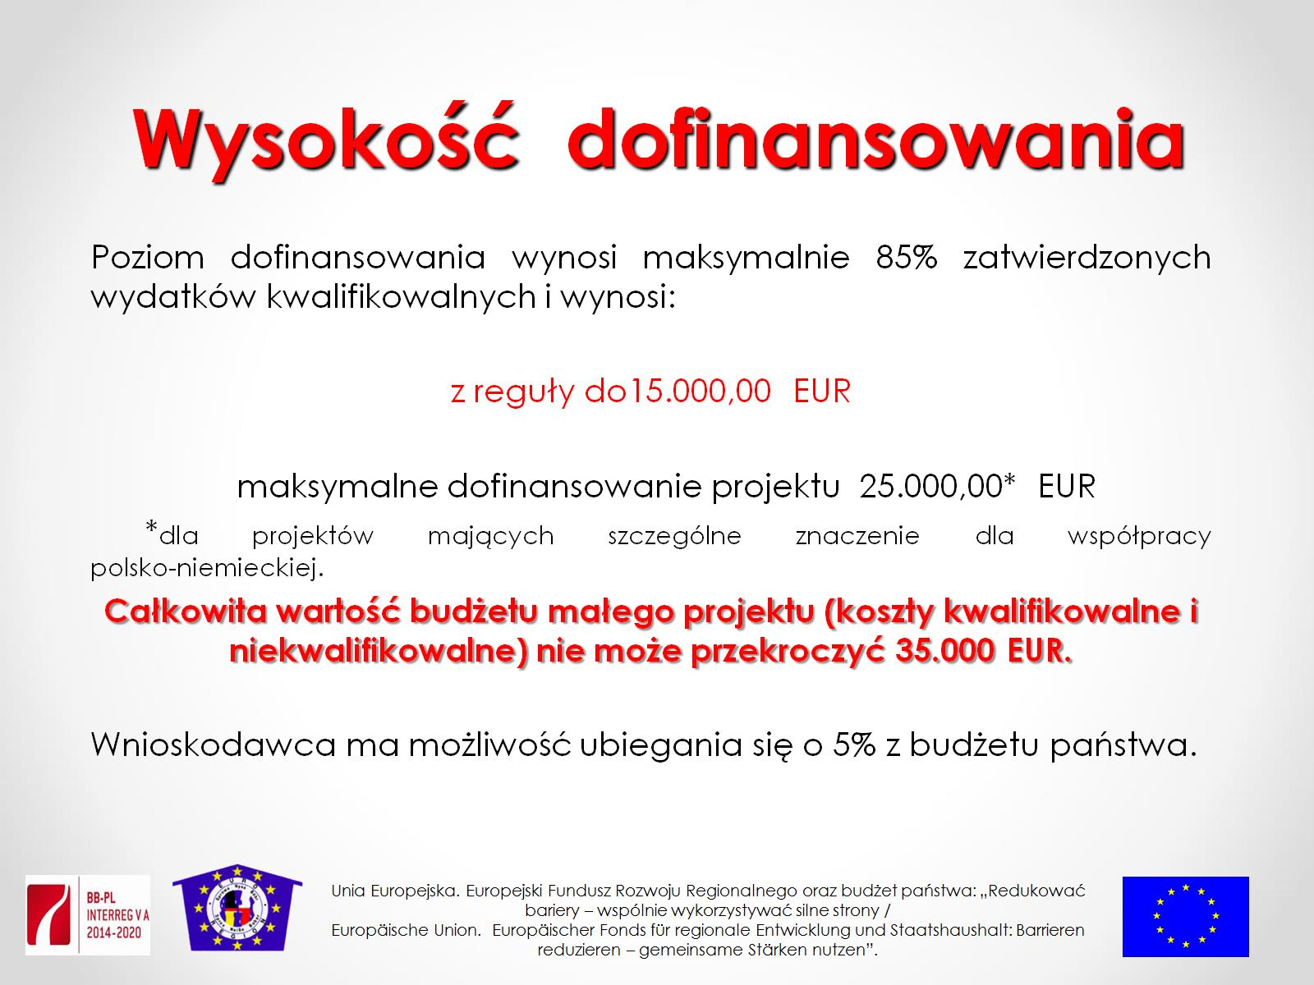
Wysokość dofinansowania

Slide 11
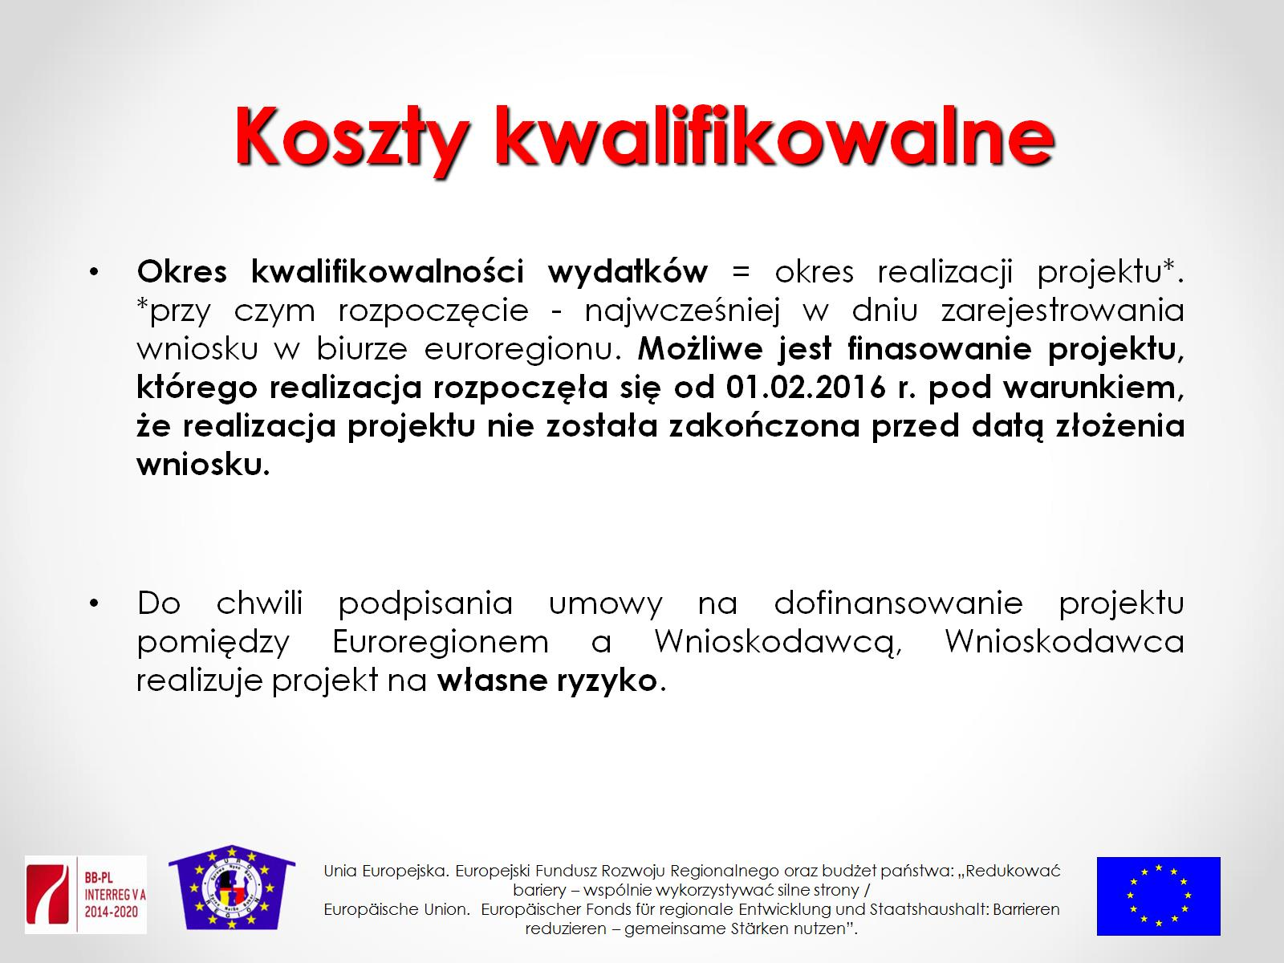
Koszty kwalifikowalne

Slide 12
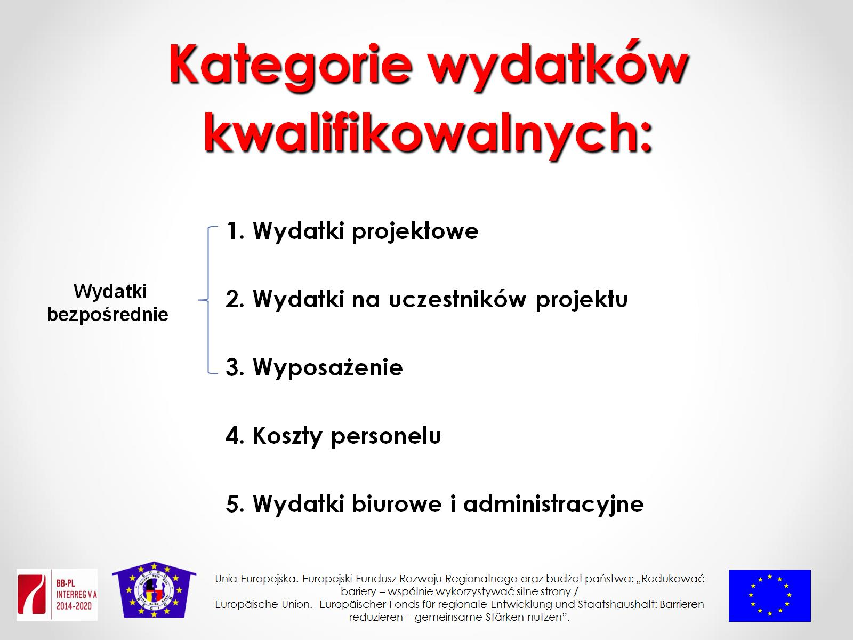
Kategorie wydatków kwalifikowalnych:

Slide 13
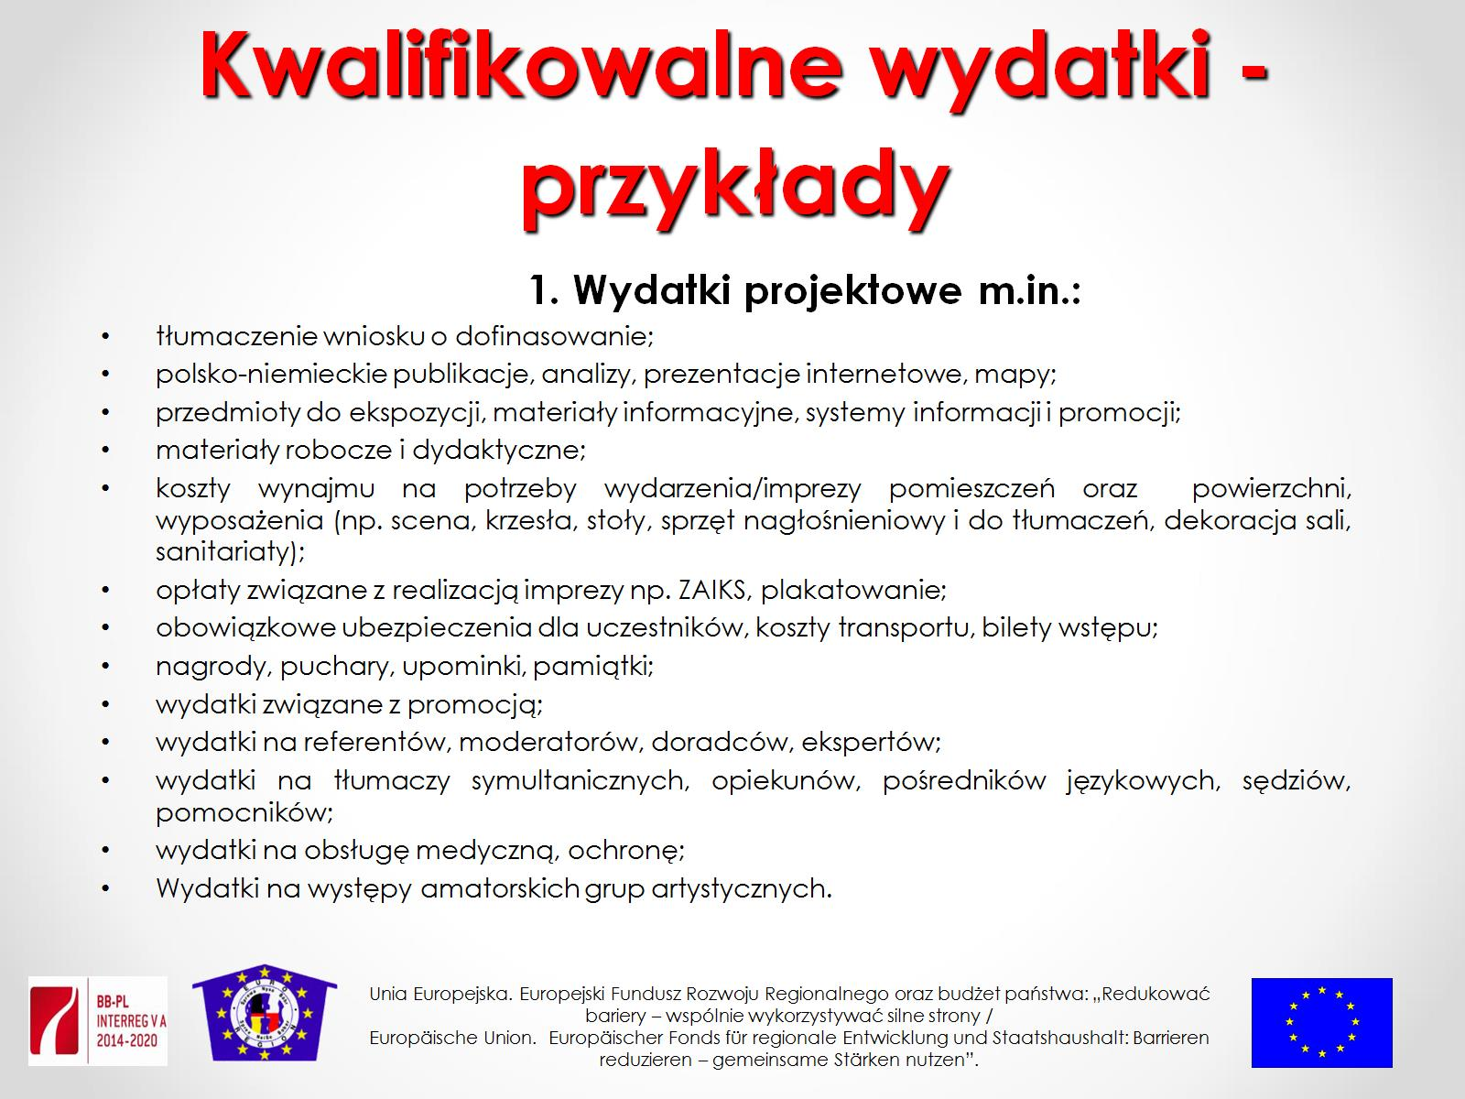
Kwalifikowalne wydatki - przykłady

Slide 14
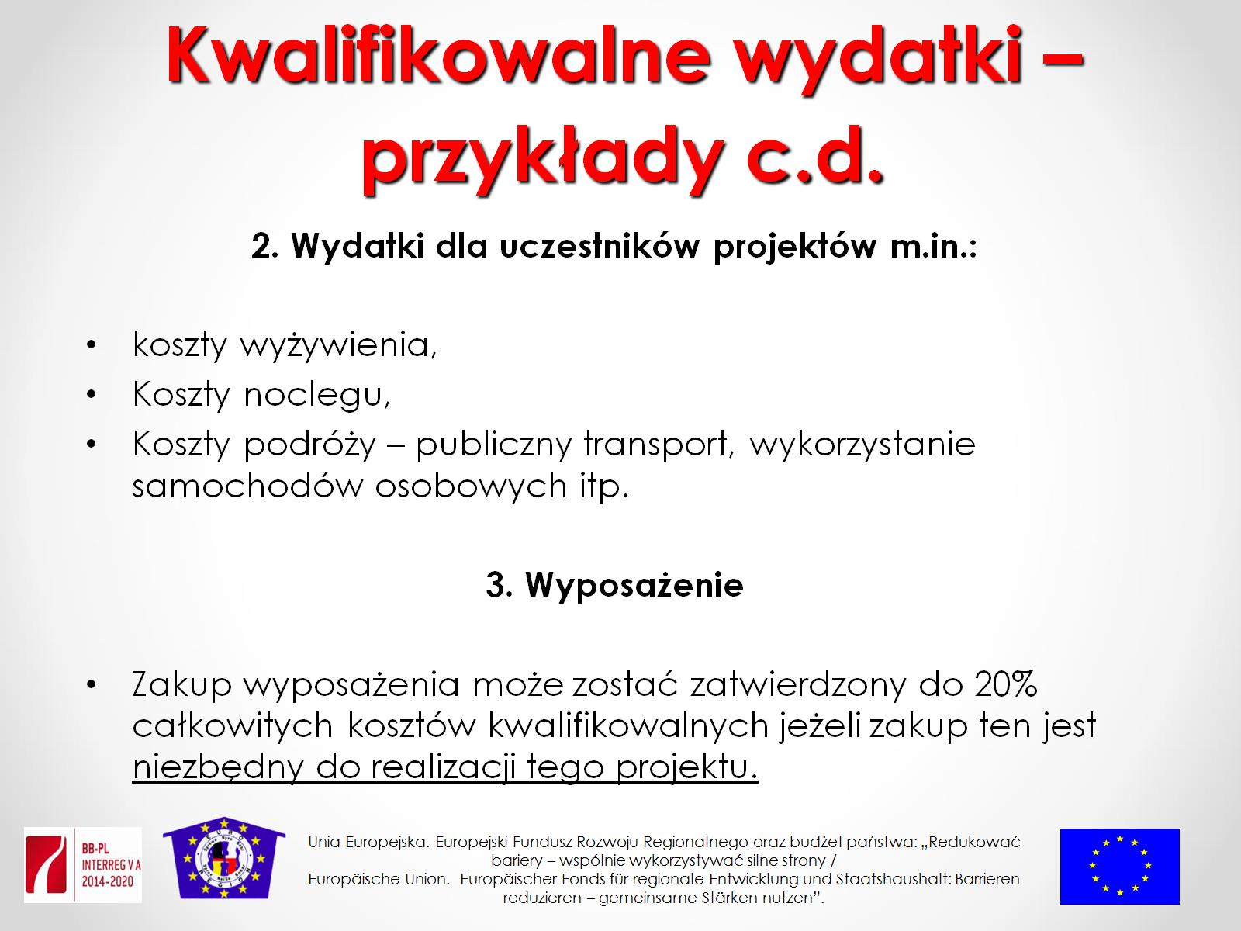
Kwalifikowalne wydatki – przykłady c.d.

Slide 15
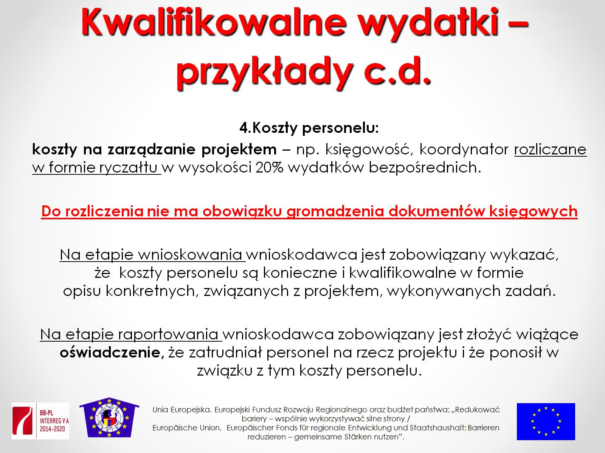
Kwalifikowalne wydatki – przykłady c.d.

Slide 16
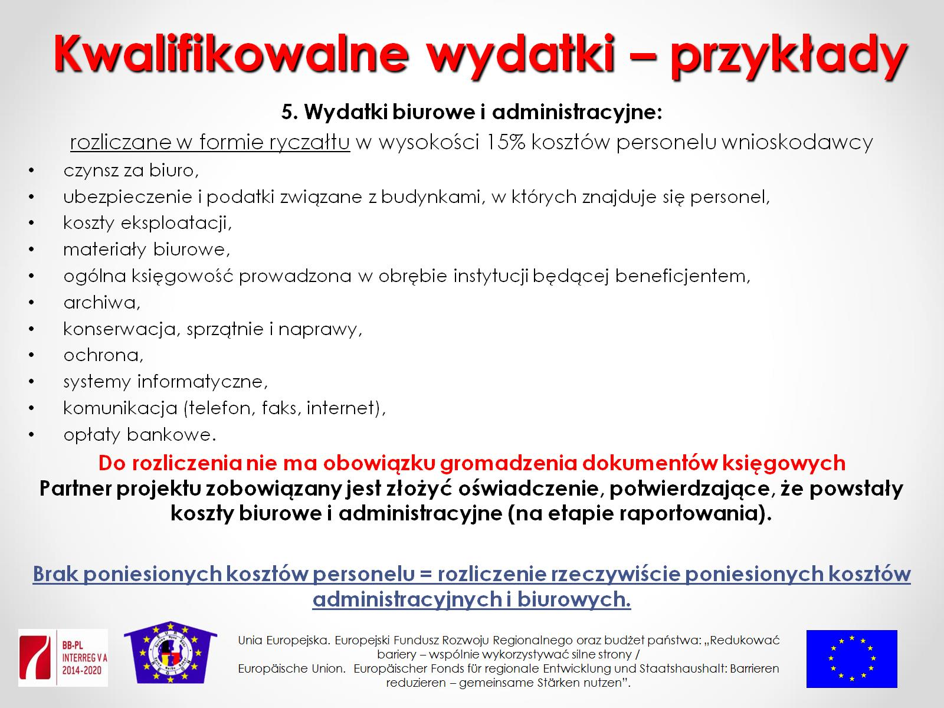
Kwalifikowalne wydatki – przykłady

Slide 17
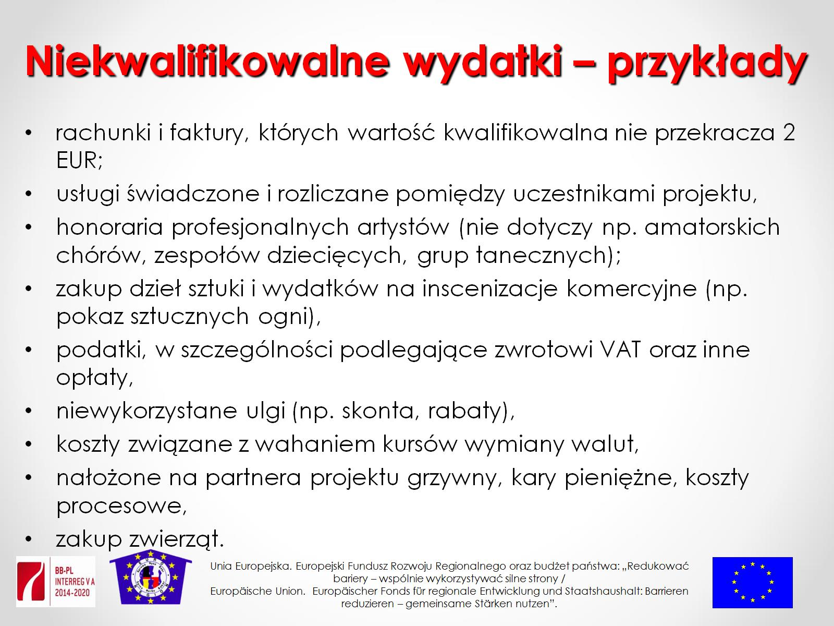
Niekwalifikowalne wydatki – przykłady

Slide 18
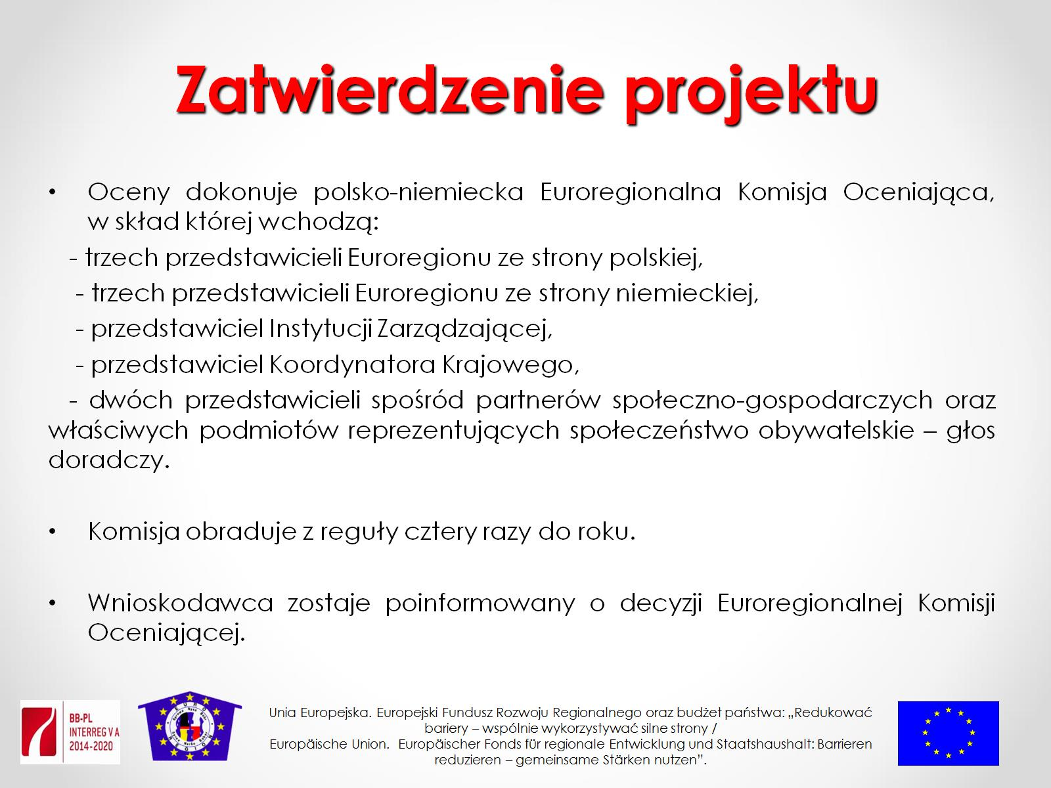
Zatwierdzenie projektu

Slide 19
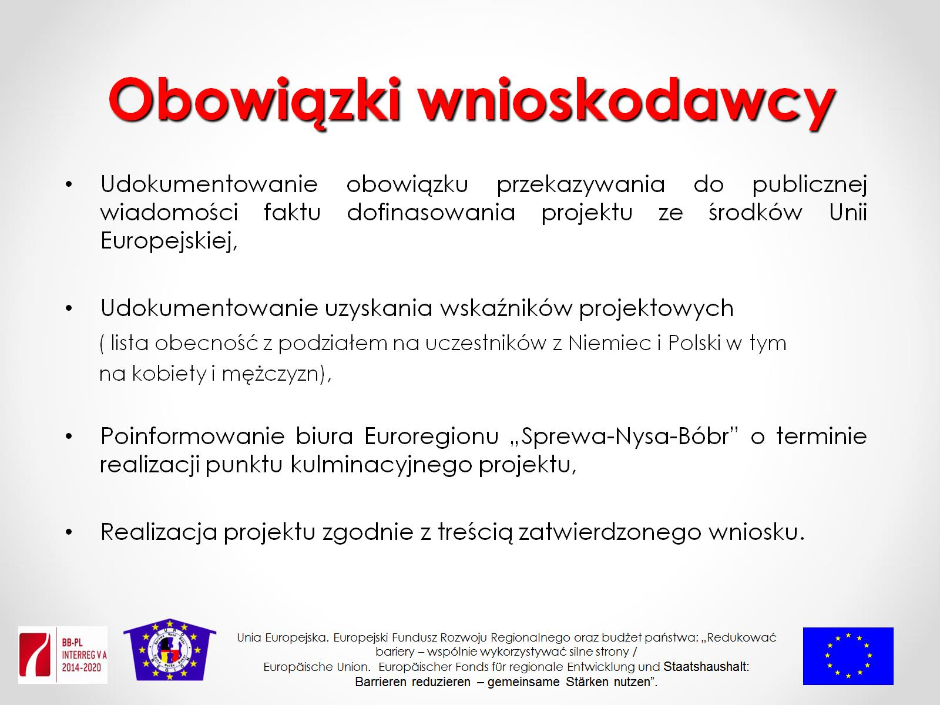
Obowiązki wnioskodawcy

Slide 20
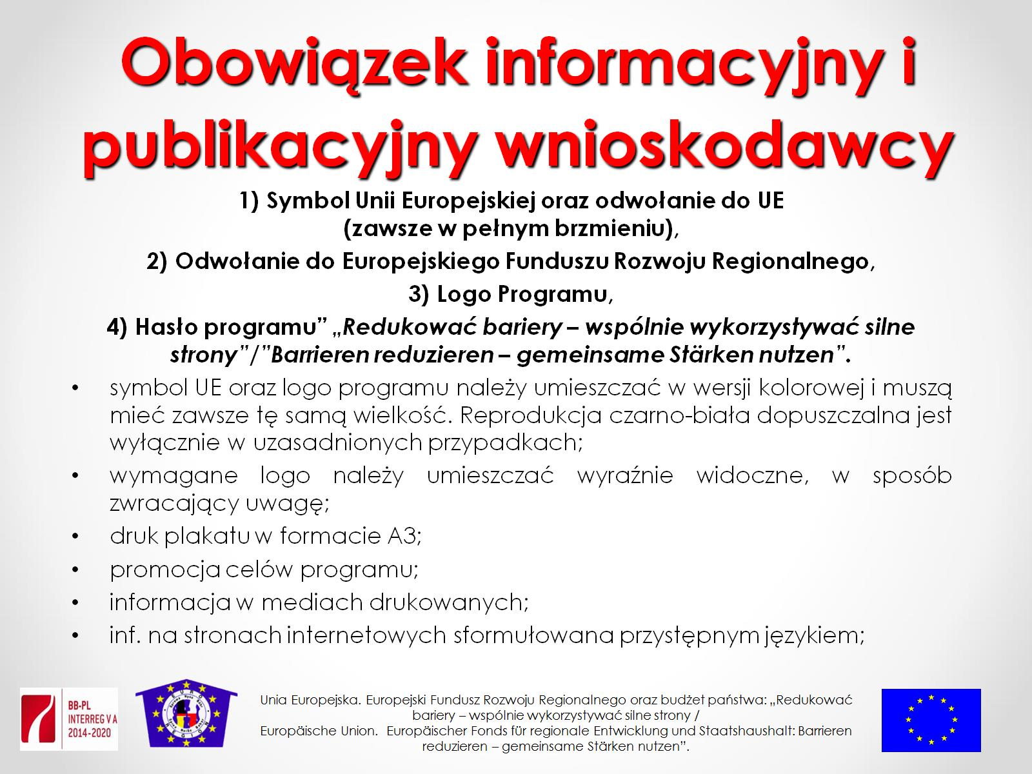
Obowiązek informacyjny i publikacyjny wnioskodawcy

Slide 21
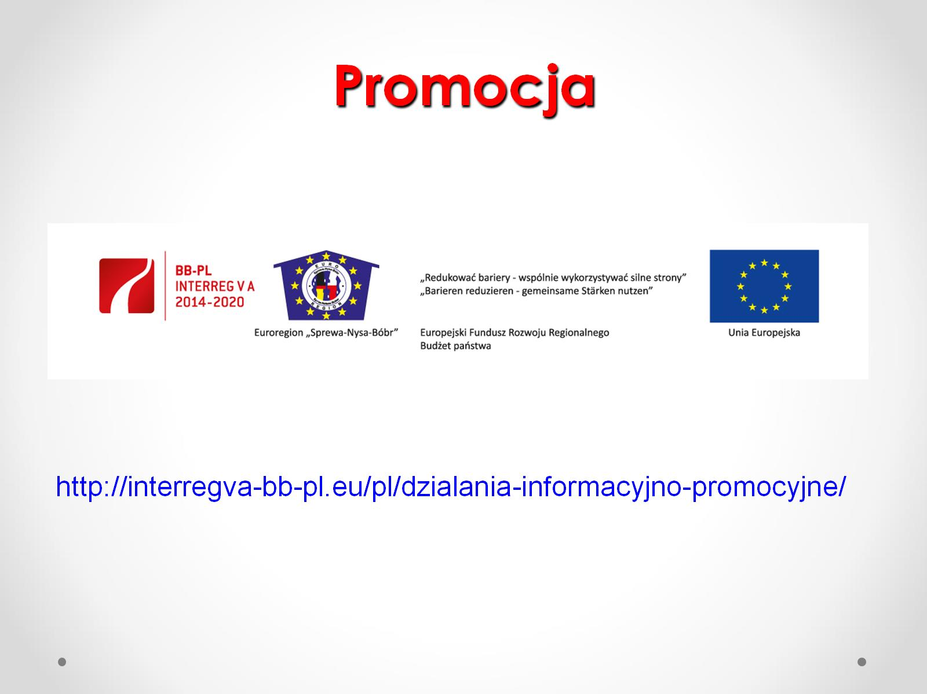
Promocja

Slide 22


Slide 23
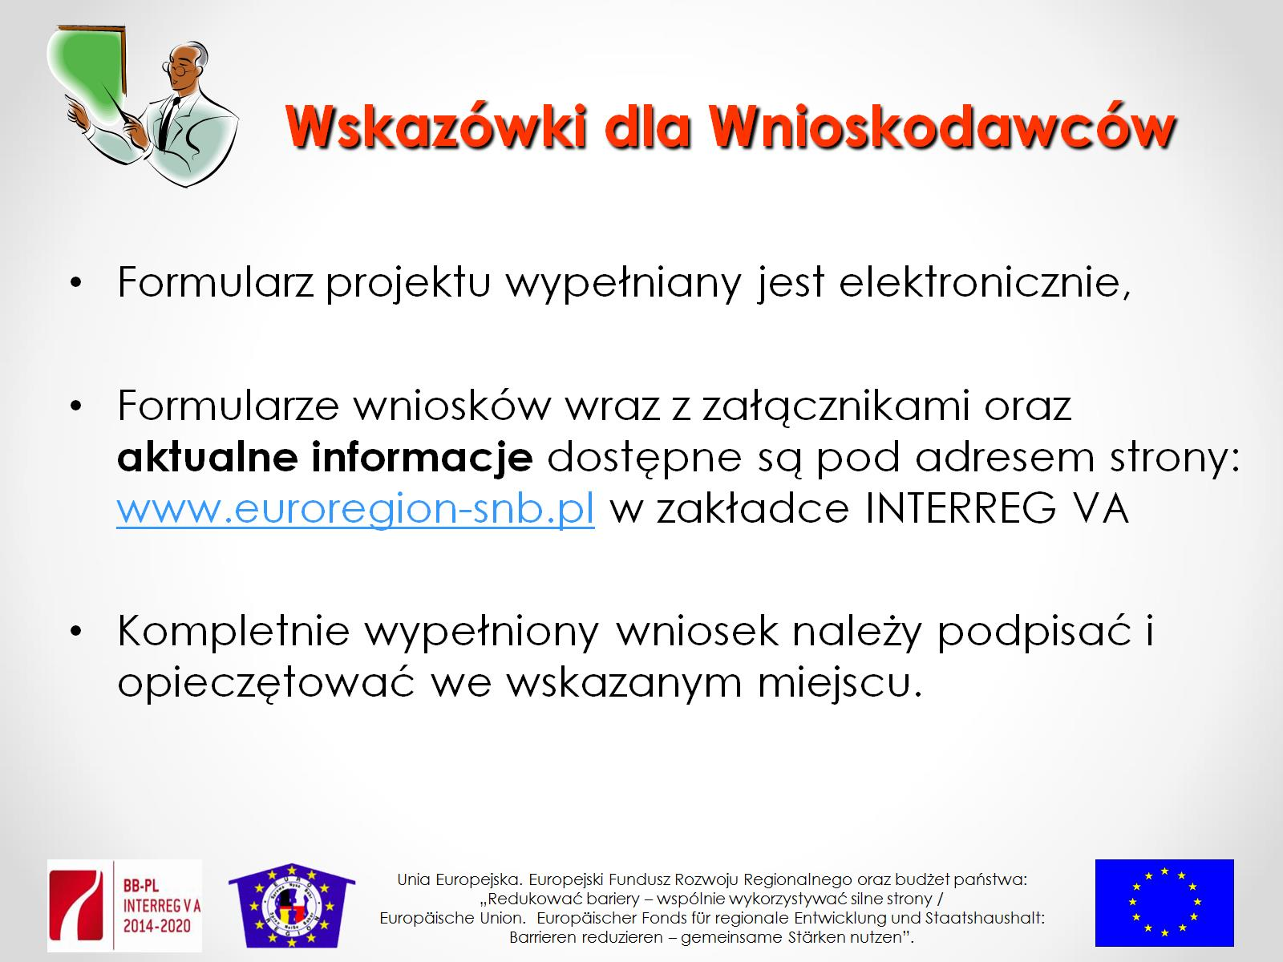
Wskazówki dla Wnioskodawców

Slide 24
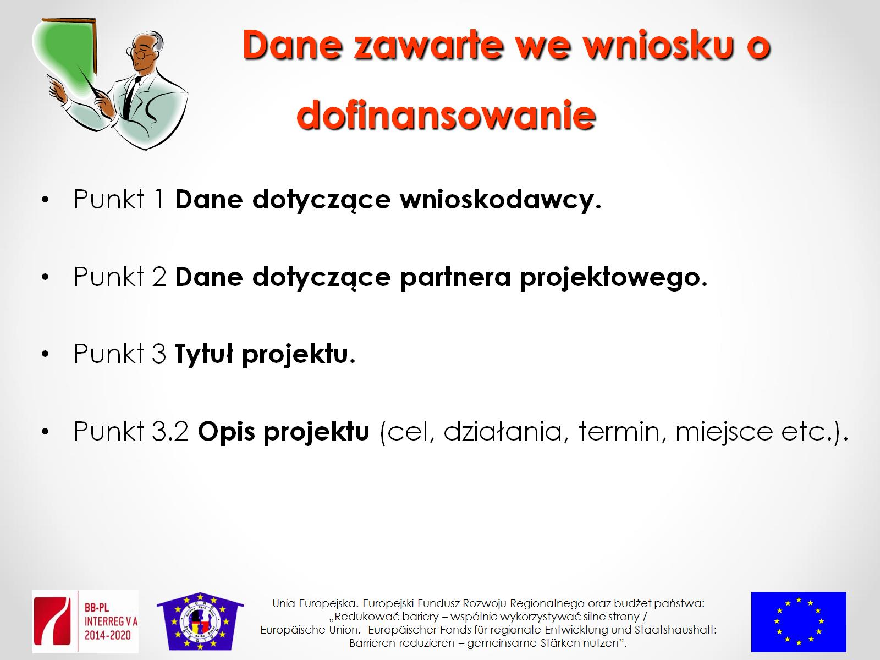
Dane zawarte we wniosku o dofinansowanie

Slide 25
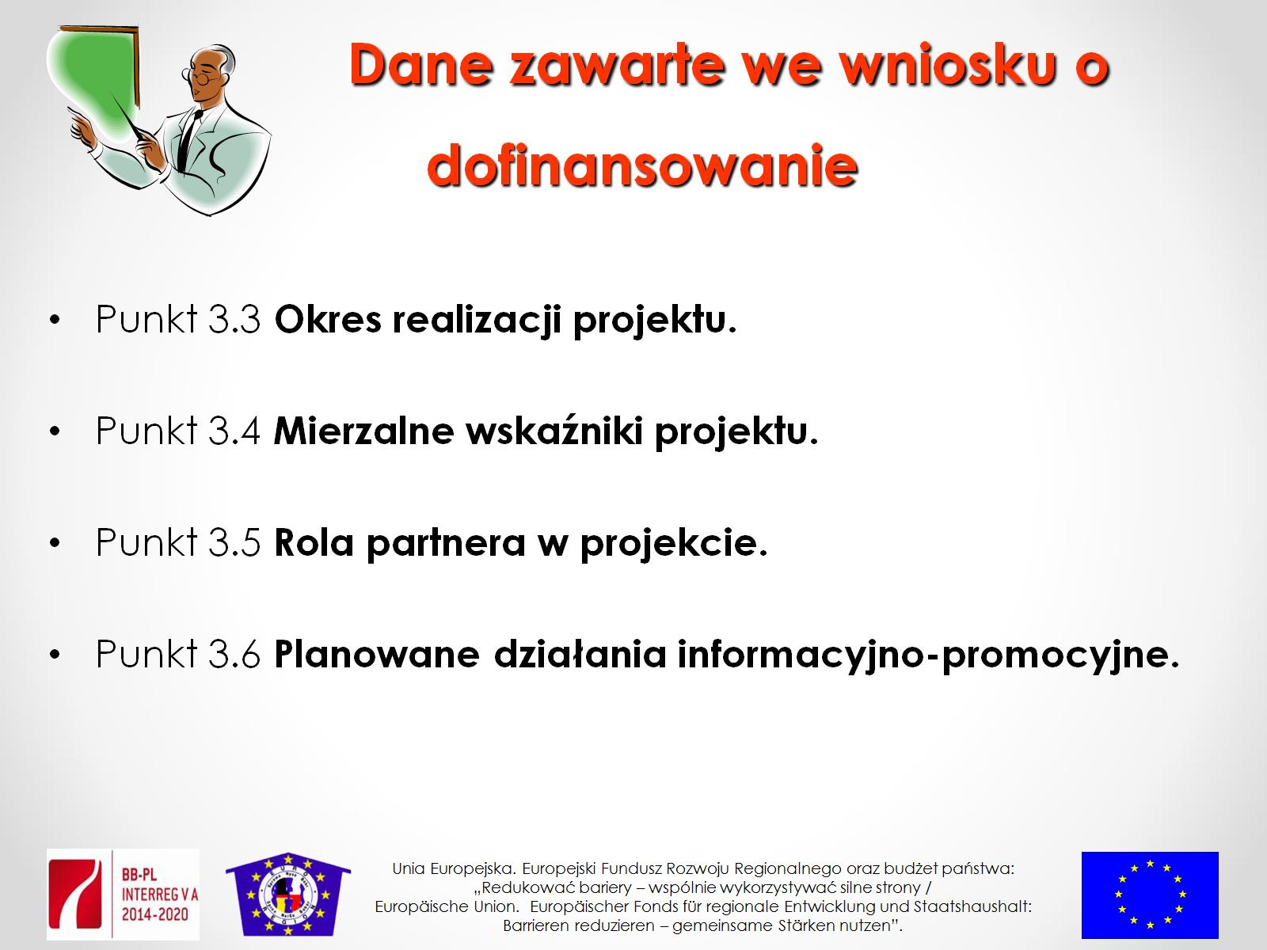
Dane zawarte we wniosku o dofinansowanie

Slide 26
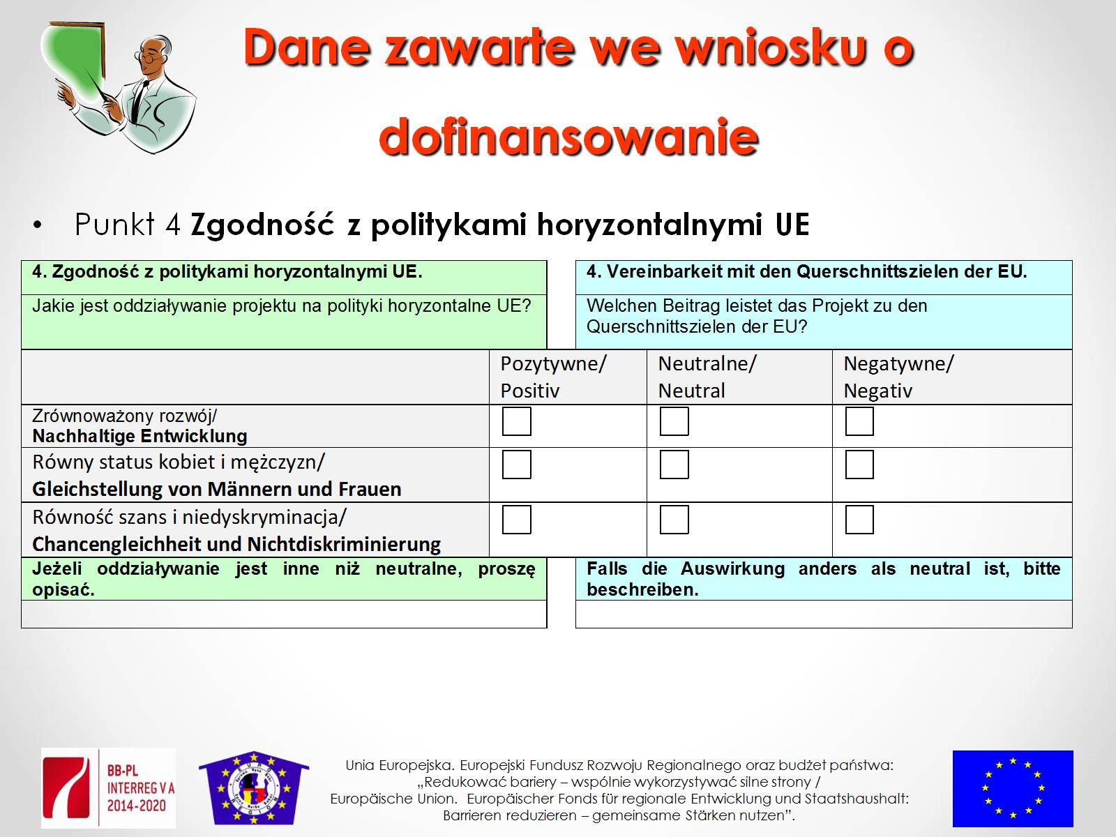
Dane zawarte we wniosku o dofinansowanie

Slide 27
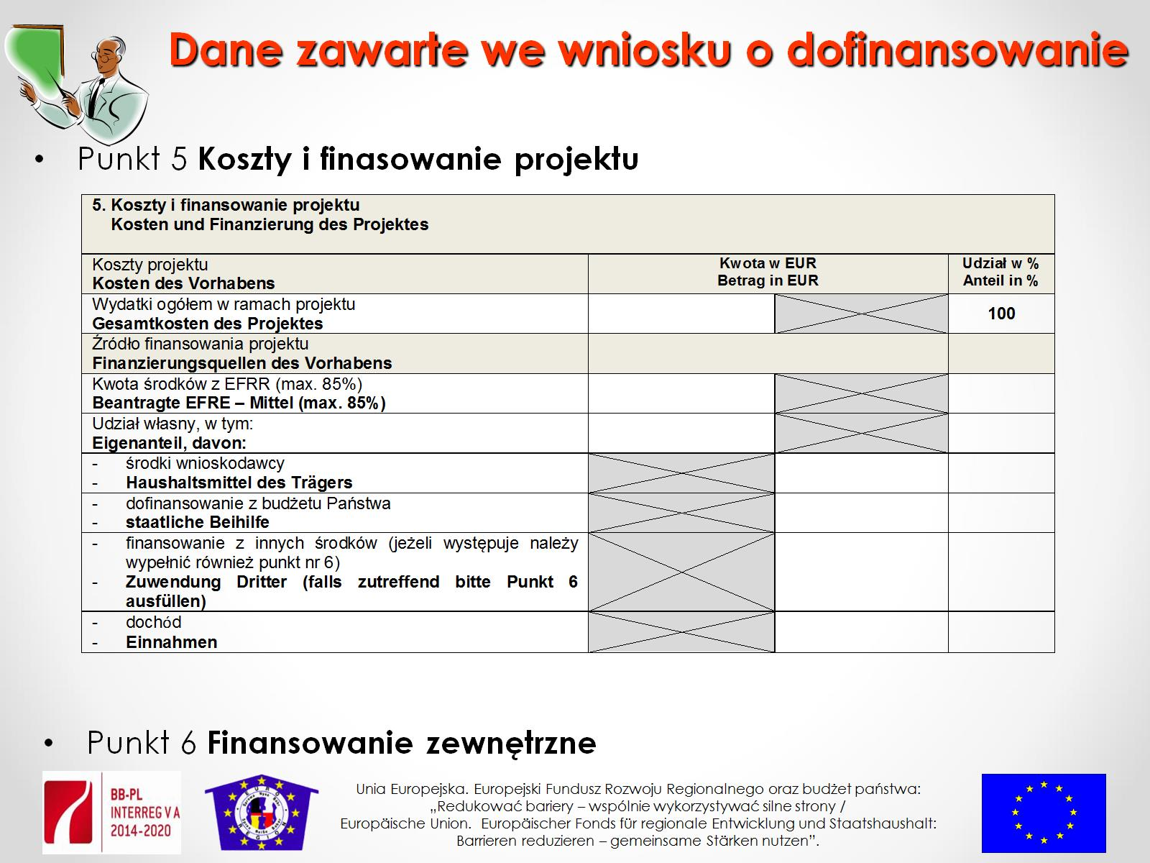
Dane zawarte we wniosku o dofinansowanie

Slide 28
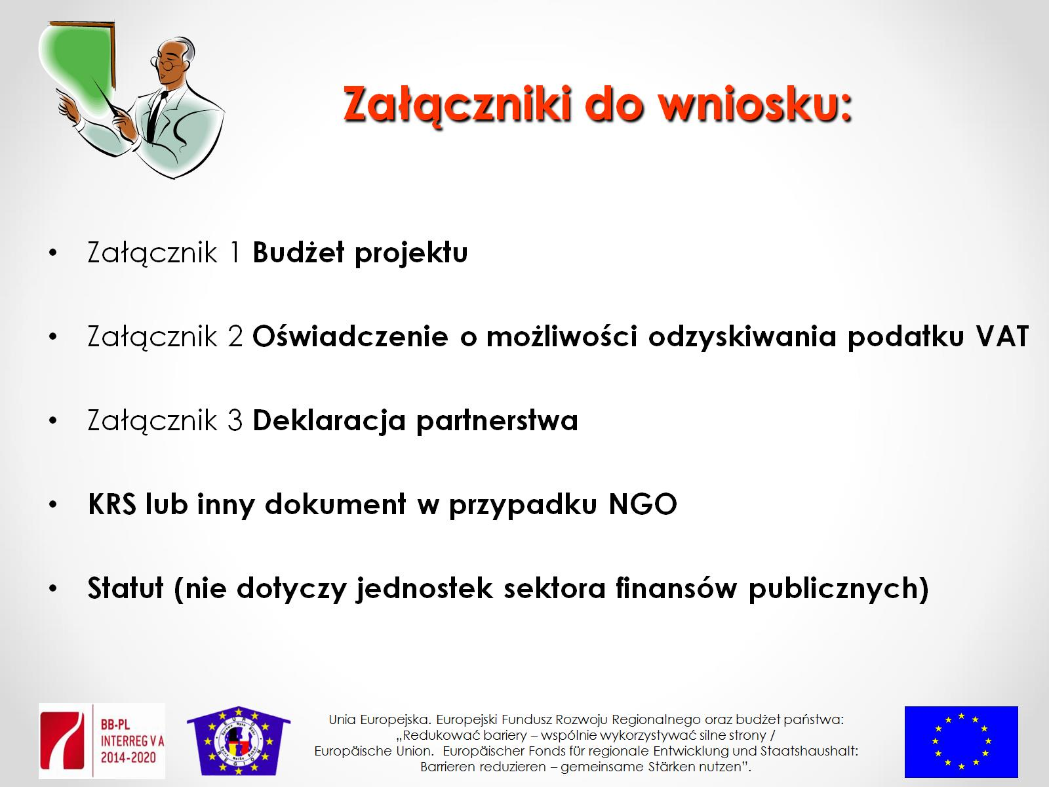
Załączniki do wniosku:

Slide 29
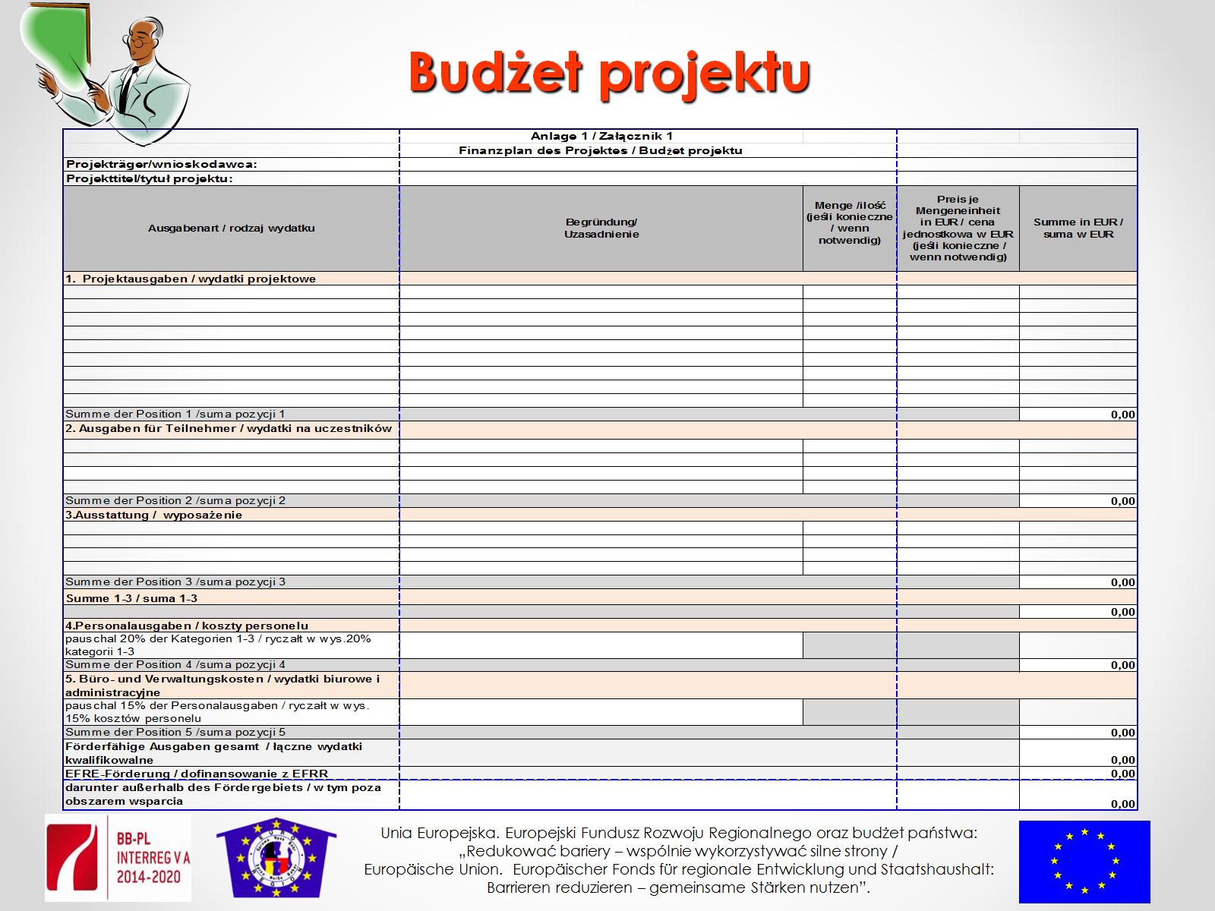
Budżet projektu

Slide 30
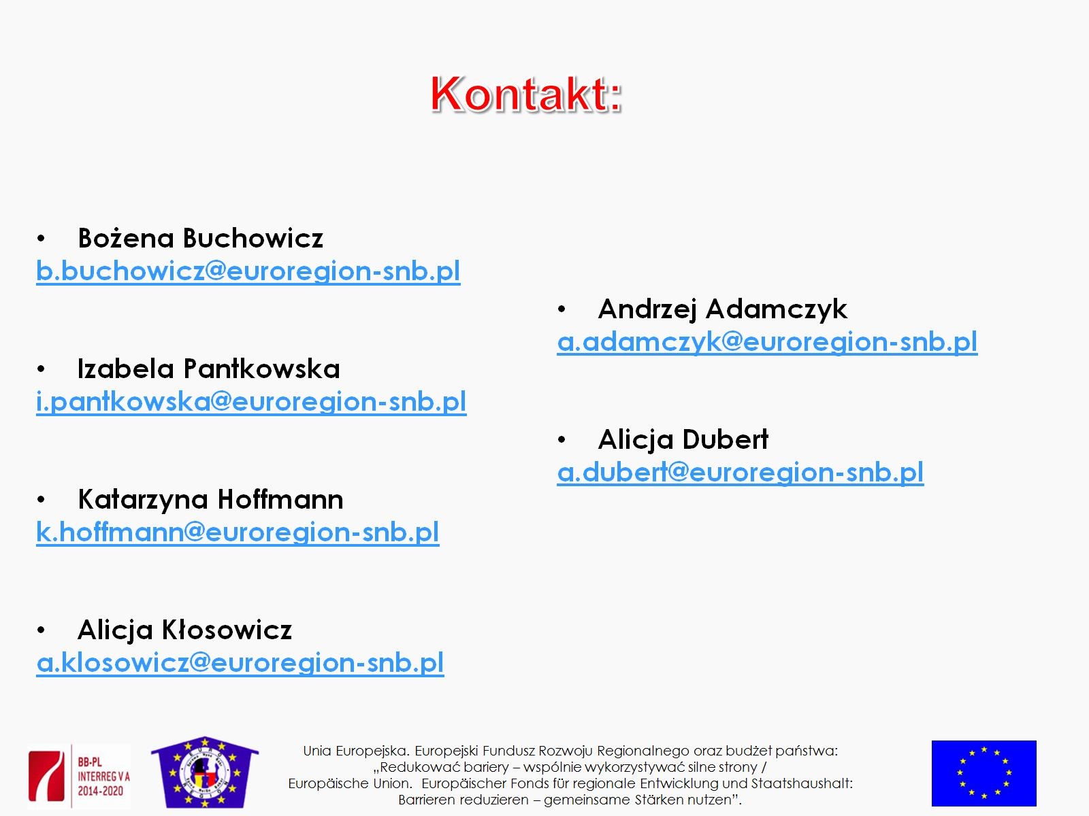

Slide 31


